Slide 1
PENS ATTENDANCE
Panduan Penggunaan Aplikasi (Mahasiswa)
Oleh Politeknik Elektronika Negeri Surabaya
2019

Slide 2
Konten
PENS Attendance
Cara Mendapatkan Aplikasi
Panduan Mahasiswa

Slide 3
PENS Attendance
Mencatat presensi kehadiran perkuliahan
  merupakan aplikasi pencatat presensi kehadiran dosen dan mahasiswa dalam perkuliahan
Menggunakan QR Code
  Mahasiswa melakukan scanning QR Code yang degenerate oleh Dosen melalui aplikasi mobile atau web
Berbasis lokasi
  Absensi dapat dilakukan dalam jarak tertetu dari lokasi dosen

Slide 4
Cara Mendapatkan Aplikasi
Versi Android
  Di playstore ketikan kata kunci : PENS Attendance
  Atau langsung klik url berikut ini :
    https://play.google.com/store/apps/details?id=pens.qr.attendance
Versi IOS
    Dalam proses penyempurnaan

Slide 5
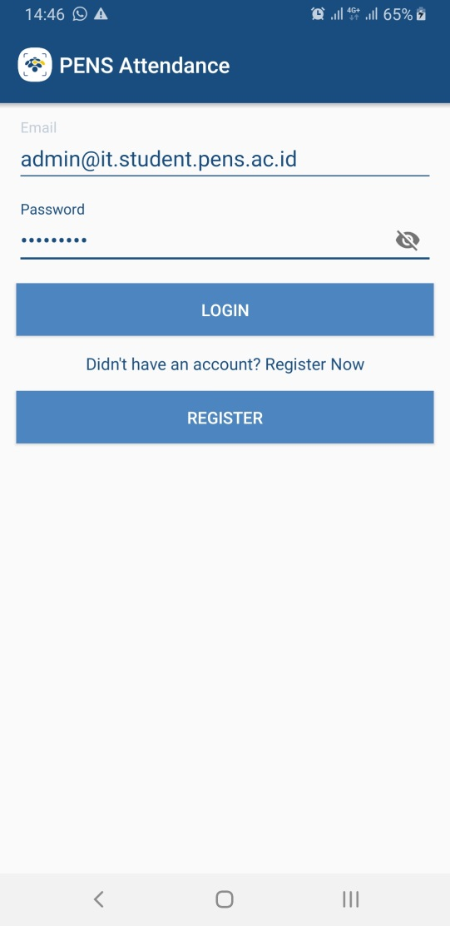
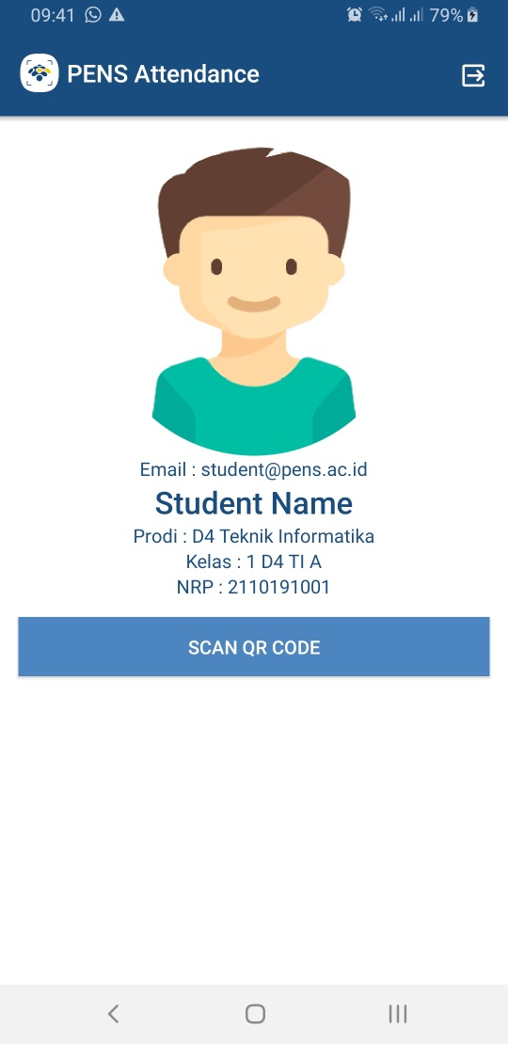
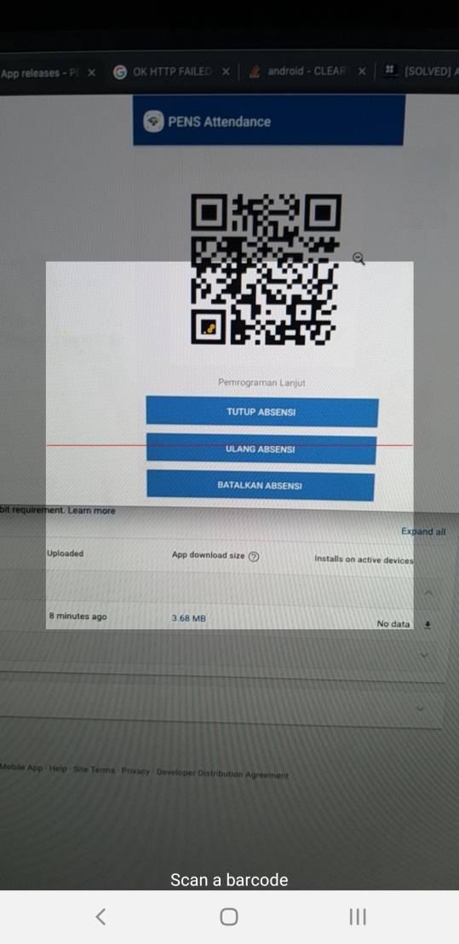
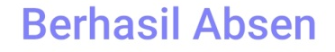
Panduan Mahasiswa

Slide 6
Panduan Mahasiswa
Tahapan
Login
Klik tombol Scan QR Code, anda bisa arahkan ke QRCode dari aplikasi web yang ditunjukkan ke layar LCD atau ke layar PC atau layar HP android atau IOS
Status scan anda berhasil atau tidaknya, akan ditunjukkan di aplikasi
Akhir perkuliahan, setelah dosen melakukan logout atau menunggu setelah 3 jam perkuliahan, data akan masuk ke MIS PENS, dapat di lihat di aplikasi absensi perkuliahan di online.mis.pens.ac.id
Selesai

